Slide 1

江苏理工学院数字档案管理软件
兼职档案员操作培训
南京朗环信息技术有限公司 | 2026年5月
Notes:
大家好，欢迎参加本次兰州理工大学数字档案管理软件的兼职档案员培训会。今天，我们将通过这份操作手册，详细学习如何使用这套系统进行日常的档案管理工作。希望通过这次培训，大家能够熟练掌握系统的各项功能，提高档案管理的效率和准确性。

Slide 2
目录
01 登录系统
02 修改用户信息及密码
系统基础访问与权限验证
个人资料维护与安全设置
03 数据录入与修改
04 附件上传
核心业务数据的新增与编辑
相关文档与凭证的批量上传
05 报表打印
07 数据查询
各类业务单据的导出与打印
多维度历史数据检索功能
Notes:
本次培训的内容主要分为八个部分，从系统的基础登录，到用户信息管理、核心的数据录入与修改、附件上传，再到审核提交和报表打印，最后简单介绍数据查询与统计功能。我们将逐一进行讲解。

Slide 3
01
系统访问地址
https://dagl.jsut.edu.cn
登录系统
请确保您的网络环境正常，并使用最新版本的浏览器访问系统，以获得最佳体验。
Notes:
首先，我们来学习如何登录系统。系统的访问地址是https://dagl.lut.edu.cn，请大家记下这个地址。

Slide 4

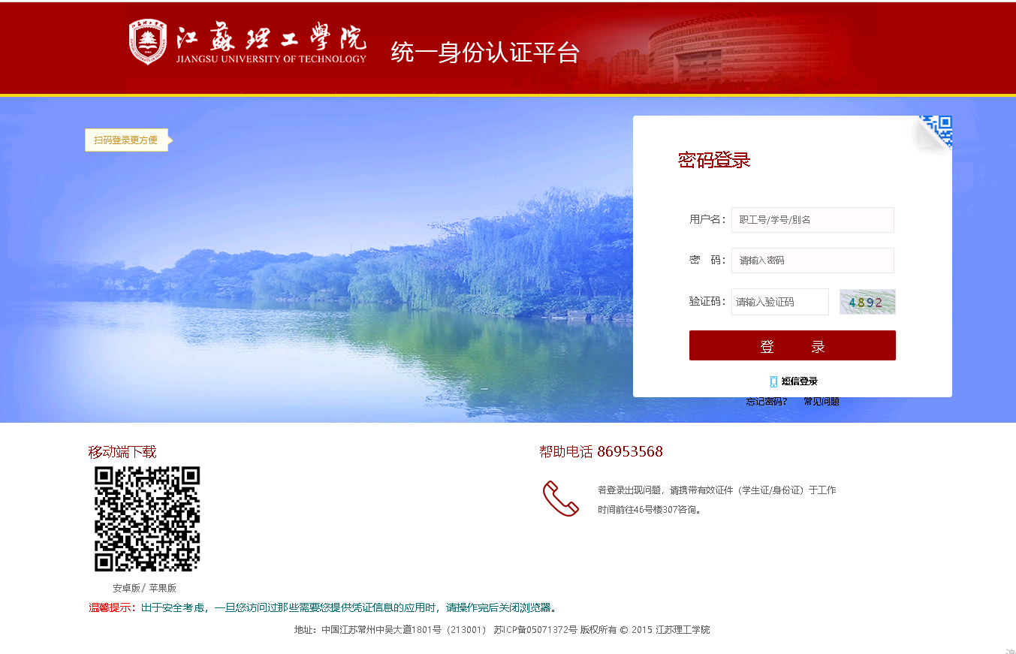
01 登录系统
统一身份认证登录
集成学校统一身份认证平台，支持扫码、短信及多因素认证，安全便捷。
注意事项：
在使用账号密码登录时，系统对大小写字母敏感，请务必仔细核对输入的字符。
Notes:
系统提供两种登录方式：传统的账号密码登录和学校的统一身份认证登录。大家可以根据自己的习惯选择。需要注意的是，如果使用账号密码登录，账号和密码是区分大小写的，请务必输入正确。

Slide 5
02
修改用户信息及密码
Modify User Information & Password
Notes:
登录系统后，我们首先来学习如何修改个人信息和密码，这是保障账号安全的重要操作。

Slide 6
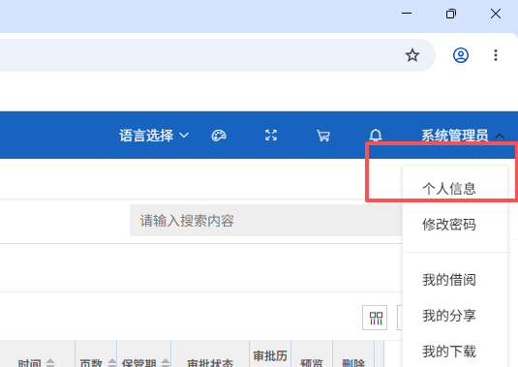
02 修改用户信息及密码 - 修改基本信息
操作指引
1. 进入基本信息页面
在系统导航栏中，展开“用户”菜单，点击选择“基本信息”选项。
2. 修改个人资料
在表单中更新您的姓名、联系方式等个人信息，确保资料准确无误。
3. 配置页面参数
根据个人习惯调整系统的显示参数、字体大小等页面基本配置。
Notes:
同样在“用户”菜单下，选择“基本信息”，您可以在这里查看和修改您的个人资料，如姓名、联系方式等页面基本参数信息。

Slide 7
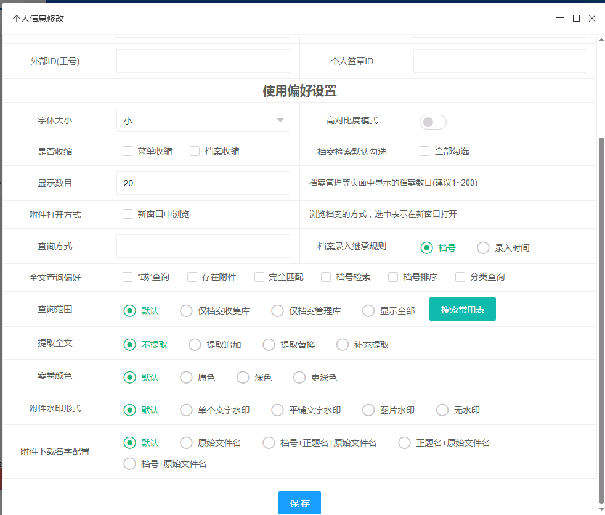
02 修改用户信息及密码 - 修改基本信息
操作指引
1. 进入基本信息页面
在系统导航栏中，展开“用户”菜单，点击选择“基本信息”选项。
2. 修改个人资料
在表单中更新您的姓名、联系方式等个人信息，确保资料准确无误。
3. 配置页面参数
根据个人习惯调整系统的显示参数、字体大小等页面基本配置。
Notes:
同样在“用户”菜单下，选择“基本信息”，您可以在这里查看和修改您的个人资料，如姓名、联系方式等页面基本参数信息。

Slide 8
03
数据录入与修改
Data Entry and Modification Management
Notes:
接下来，我们进入本次培训的核心内容：数据的录入与修改。这是档案管理工作中最基础也是最重要的环节。

Slide 9
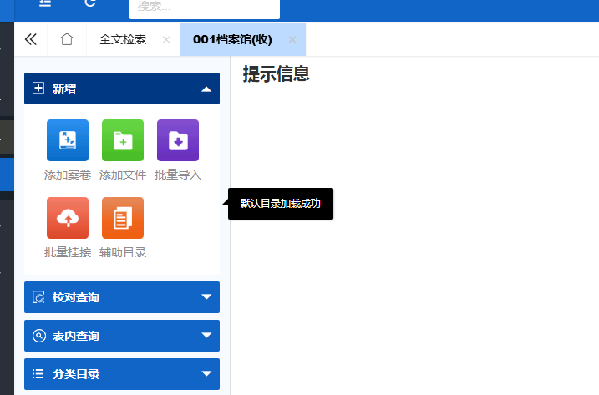
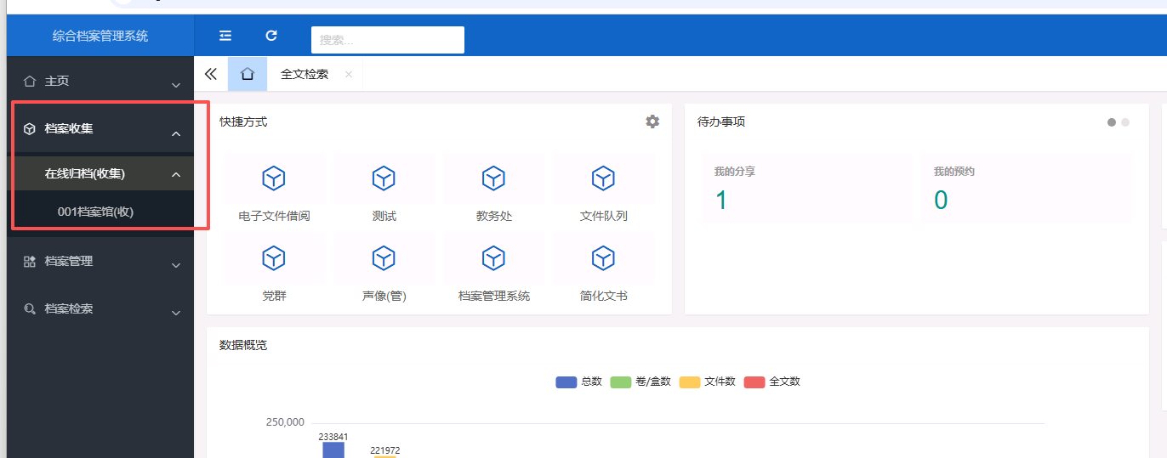
03 数据录入与修改 - 数据录入入口
1. 进入档案收集模块
2. 点击新增添加数据
点击左侧导航栏的“档案收集”选项，查看各部门的数据表，确认数据归属。
在页面上方功能区找到“新增”按钮，点击后可开始添加新的案卷或上传文件。
Notes:
要录入数据，首先需要点击左侧导航栏的“档案收集”，在这里可以看到各部门的数据表。然后，点击页面上方的“新增”按钮，就可以开始添加新的案卷或文件数据了。

Slide 10
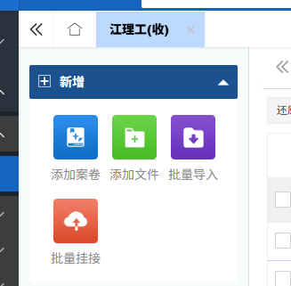
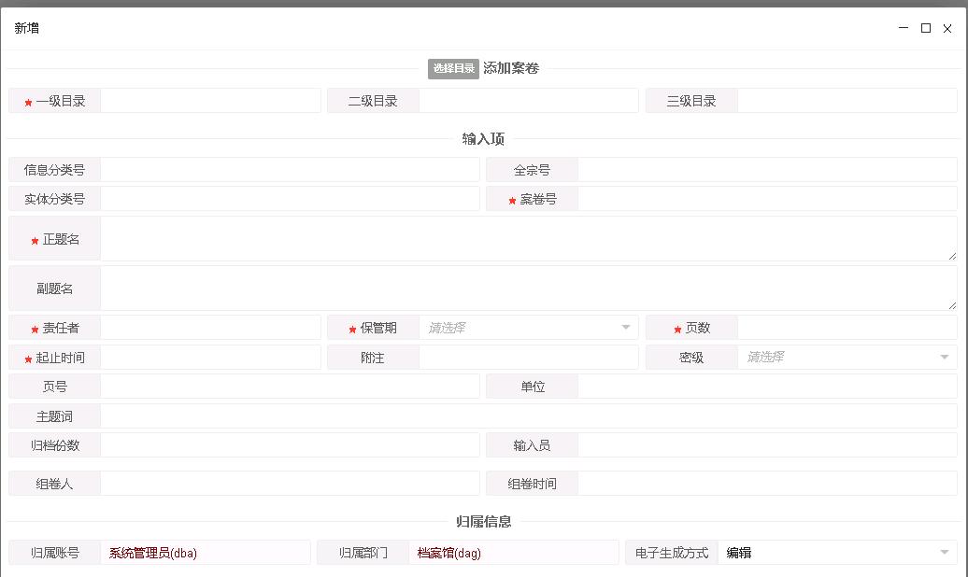
03 数据录入与修改 - 添加案卷 (1)
操作步骤与录入项说明
操作界面截图
点击左上角“添加案卷”按钮进入右图界面，需依次填写以下14项信息：
一级目录
二级目录
三级目录
信息分类号
档案馆室代号
全宗号
实体分类号
案卷号
文件号
密级
保管期
责任者
正题名
副题名
图1：添加案卷按钮位置
图2：案卷录入界面
关键提示：
1. 目录层级需严格按照分类方案填写。
2. 档号相关字段（实体分类号、案卷号等）是检索的核心，务必准确。
3. 正题名应简明扼要地概括案卷内容。
Notes:
在“新增”菜单中选择“添加案卷”，进入案卷录入界面。这里需要填写很多信息，我们逐项来看。首先是目录相关的信息，如一级目录（通常是年度）、二级目录（分类号）等；然后是档号相关的信息，包括实体分类号、案卷号等；最后是案卷的基本信息，如密级、保管期、责任者、正题名等。请大家仔细对照截图中的说明进行填写。

Slide 11
03 数据录入与修改 - 添加案卷 (2)
后续录入项 (15-26项)
附注 / 页数 / 页号
单位 / 存址
主题词 / 文号
载体 / 文本
归档份数 / 附件
输入员
关键注意事项
带“★”标记的项目为必填项，需完整填写
一级目录、年度字段需为半角4位阿拉伯数字
二级目录、目录号中的字母需为半角大写
文件页数必须准确无误，确保与实际相符
Notes:
继续完成案卷信息的填写，包括附注、页数、页号、单位等。这里有几个重要的注意事项需要大家特别关注：带有红色星号的项目是必填项，必须填写完整；年度和分类号的输入有格式要求，必须是半角状态下的数字和大写字母；文件的页数也必须准确填写。填写完毕后，点击保存即可完成案卷的添加。

Slide 12
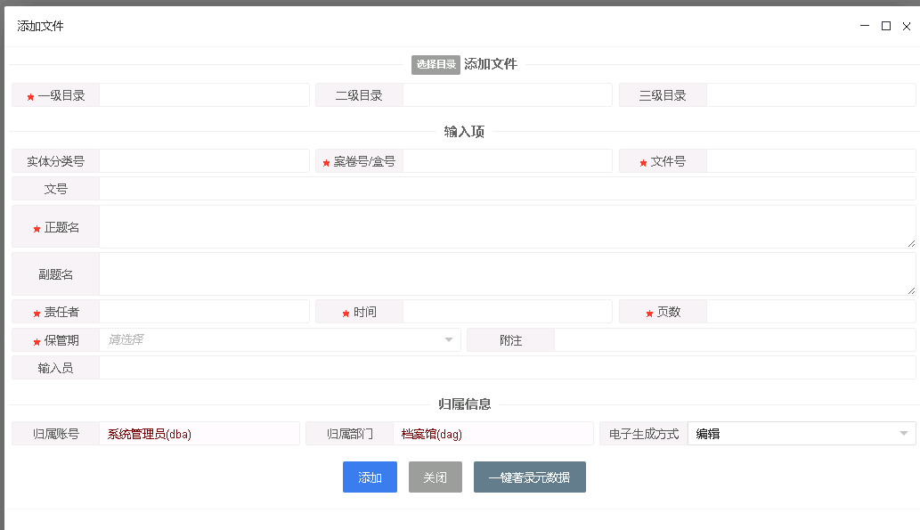
03 数据录入与修改 - 添加文件
操作步骤：入口与流程
录入界面：字段填写规范
在系统主界面点击“新增”菜单，选择“添加文件”按钮，即可进入右图所示的录入界面。
录入字段与案卷基本一致，包含目录信息、档号信息（全宗号、实体分类号等）及文件基本信息，请准确填写。
Notes:
添加文件的操作与添加案卷类似。在“新增”菜单中选择“添加文件”，进入文件录入界面。需要填写的字段与案卷基本一致，包括目录信息、档号信息和文件的基本信息。请大家参考截图中的字段列表，准确填写。

Slide 13
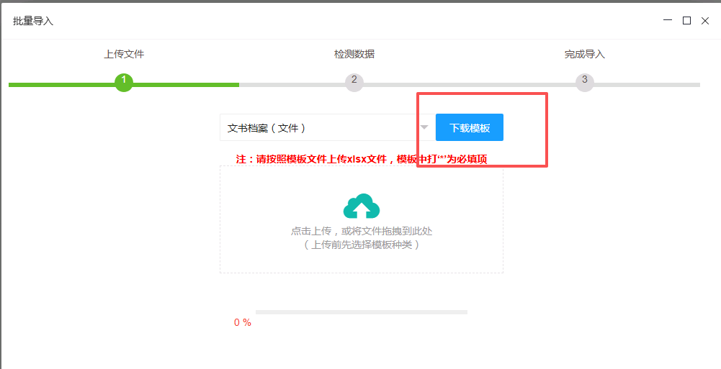
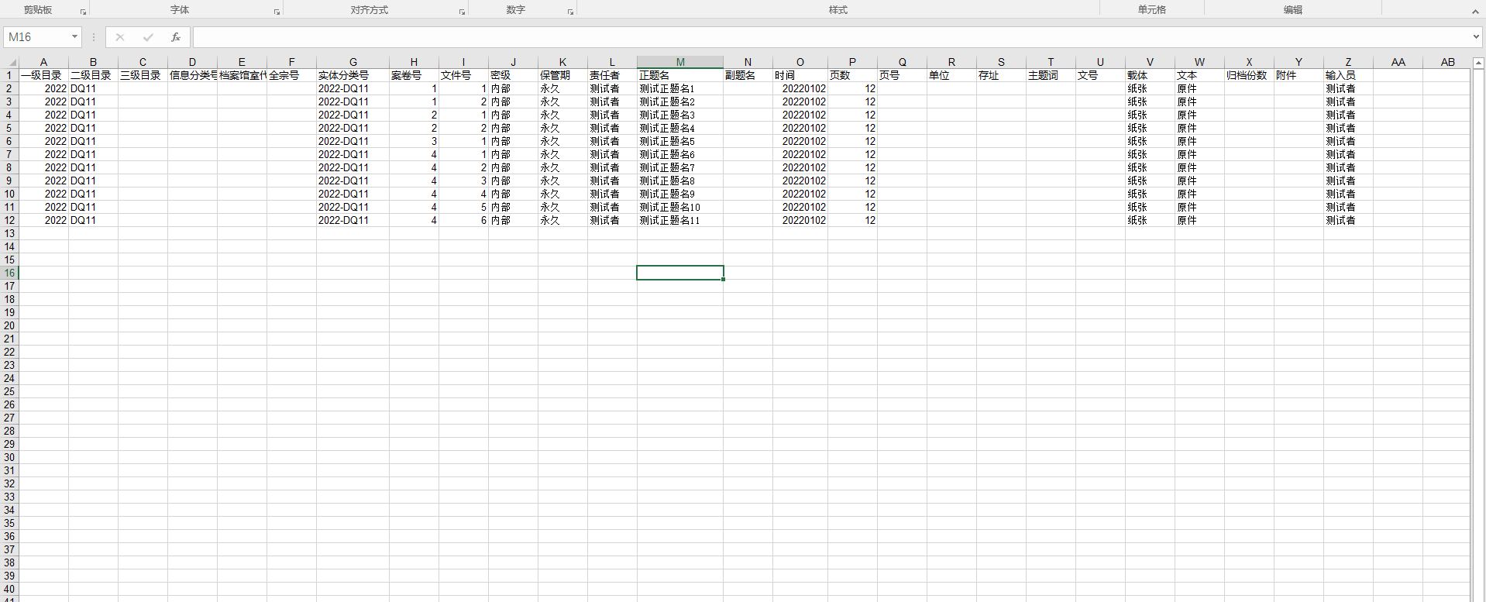
03 数据录入与修改 - 批量导入 (1)
步骤一：选择功能并下载模板
在“新增”菜单中点击“批量导入”按钮，进入上传界面后，点击“下载模板”获取系统标准格式的Excel文件。
步骤二：按规范录入数据
打开下载的Excel模板，严格按照模板中的列标题（特别是带*号的必填项）整理并录入需要导入的数据。
Notes:
当需要录入大量数据时，使用批量导入功能会更高效。在“新增”菜单中选择“批量导入”，首先需要下载系统提供的标准模板。然后，按照模板中的列标题，将需要导入的数据整理到Excel表格中。

Slide 14
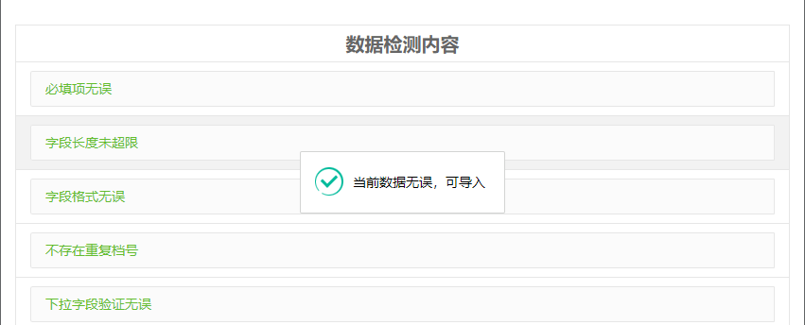
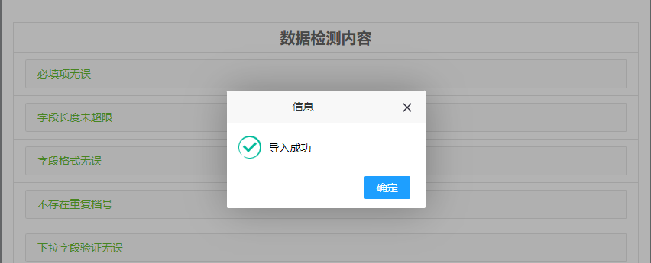
03 数据录入与修改 - 批量导入 (2)
系统自动检测数据完整性
上传文件后，系统会自动对数据进行多维度校验。若检测不通过，系统会明确提示具体问题所在，方便您快速定位修正。
确认并完成数据导入
数据检测无误后，点击“导入”按钮。系统将执行数据写入操作，完成大批量数据的快速录入，提升工作效率。
Notes:
数据整理完成后，回到批量导入界面，选择您整理好的Excel文件进行上传。系统会自动对数据进行检测，如果有不符合要求的地方，会给出明确的提示。修正后，再次上传，确认无误后点击“导入”，即可完成大批量数据的快速录入。

Slide 15
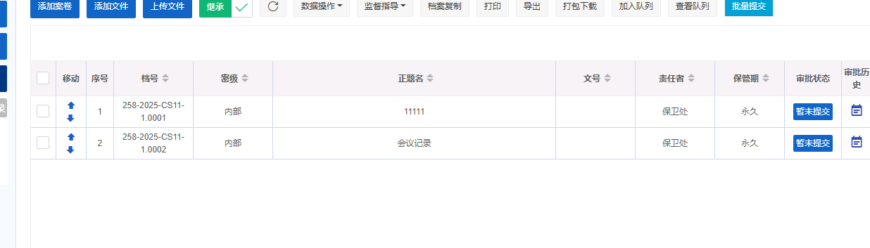
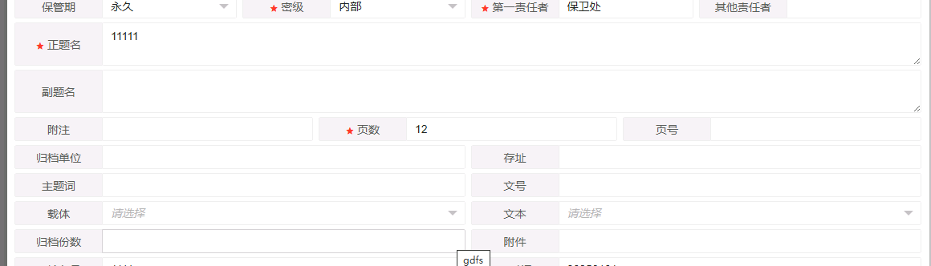
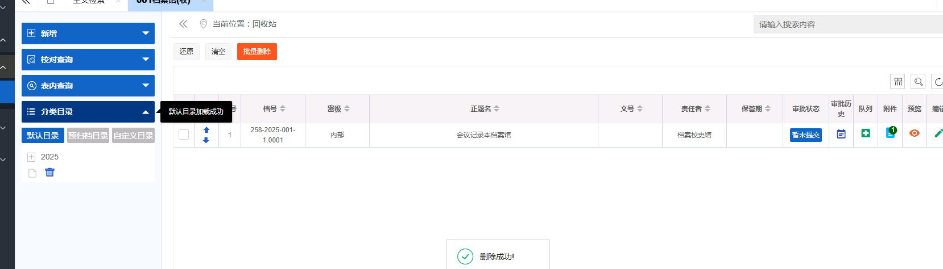
03 数据录入与修改 - 修改与删除
数据修改流程
1. 鼠标左击所要编辑案卷或文件右端的编辑图标。
2. 进入编辑界面修改内容，完成后点击“保存”按钮。
数据删除与回收站
1. 目录删除后会自动进入回收站，防止误删。
2. 如需恢复或者彻底删除，可以在回收站中进行操作。
Notes:
如果发现录入的数据有误，可以进行修改或删除。在数据列表中，找到需要修改的案卷或文件，点击其右侧的编辑图标，即可进入编辑界面进行修改。如果需要删除，点击删除按钮，被删除的内容会先进入回收站，您可以在回收站中进行恢复或彻底删除操作。

Slide 16
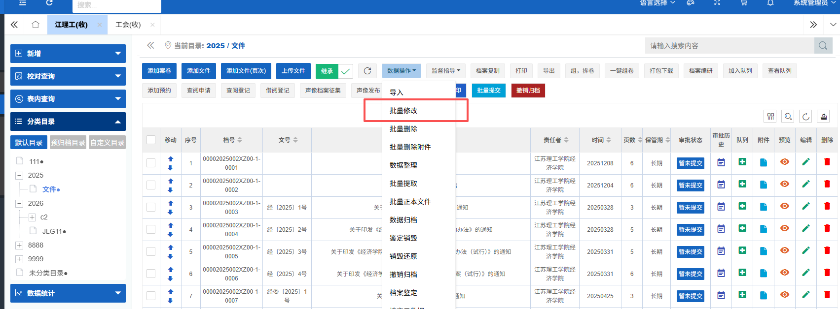
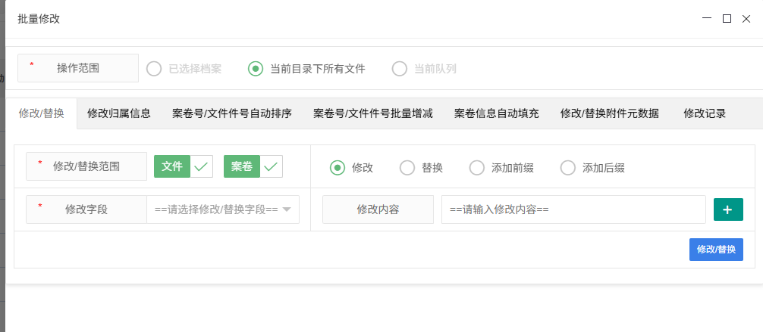
03 数据录入与修改 - 修改与删除
批量数据修改流程
1. 鼠标上方数据操作-批量修改。
2. 进入批量修改页面后，可进行数据修改、文件排序等操作。
Notes:
如果发现录入的数据有误，可以进行修改或删除。在数据列表中，找到需要修改的案卷或文件，点击其右侧的编辑图标，即可进入编辑界面进行修改。如果需要删除，点击删除按钮，被删除的内容会先进入回收站，您可以在回收站中进行恢复或彻底删除操作。

Slide 17
04
附件上传
Attachment Upload & Management
Notes:
数据录入完成后，我们还需要将对应的电子文件（如扫描件）上传并挂接到系统中，这就是附件上传功能。

Slide 18
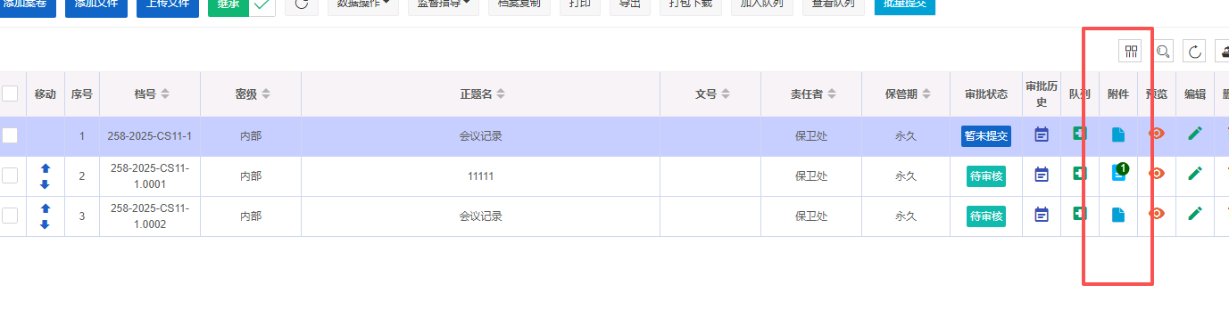
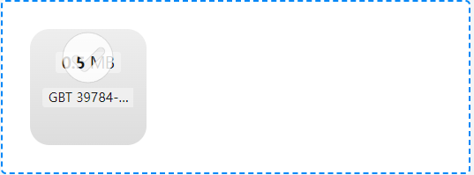
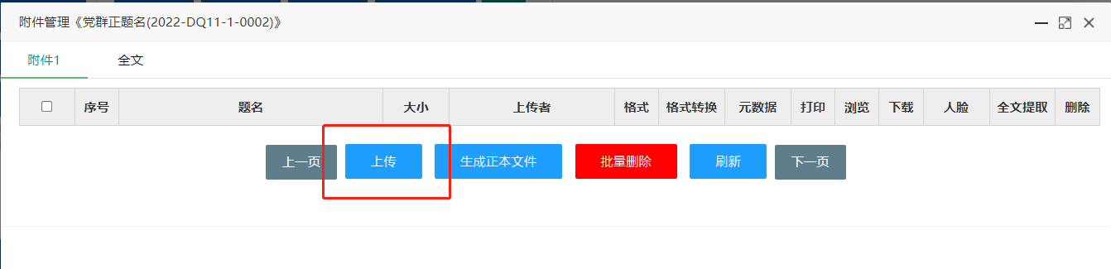
04 附件上传 - 单个上传与批量上传
单个上传模式
适用于文件数量较少的场景。通过档案系统的浏览上传方式，可直接选择单个电子文件进行快速挂接。
Notes:
附件上传有两种方式：单个上传和批量上传。单个上传适合文件数量较少的情况，可以直接在档案浏览界面选择文件进行挂接。批量上传则适合大量文件的挂接，需要在“新增”菜单中选择“批量挂接”，然后在弹出的上传界面中进行操作。

Slide 19
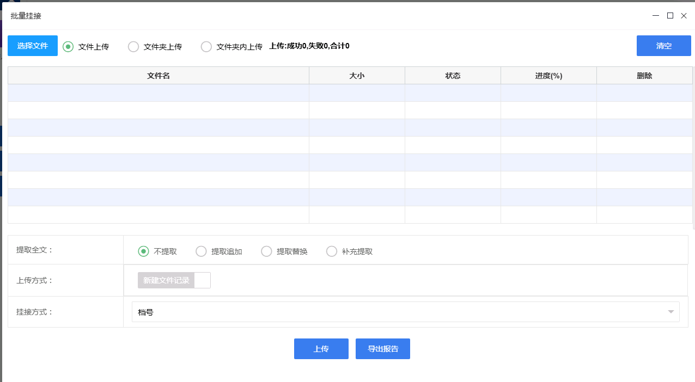
04 附件上传 - 单个上传与批量上传
批量上传模式
适用于大量文件或整目录挂接。点击“批量挂接”按钮，在弹出的专用界面中可高效完成多文件的批量处理。
Notes:
附件上传有两种方式：单个上传和批量上传。单个上传适合文件数量较少的情况，可以直接在档案浏览界面选择文件进行挂接。批量上传则适合大量文件的挂接，需要在“新增”菜单中选择“批量挂接”，然后在弹出的上传界面中进行操作。

Slide 20
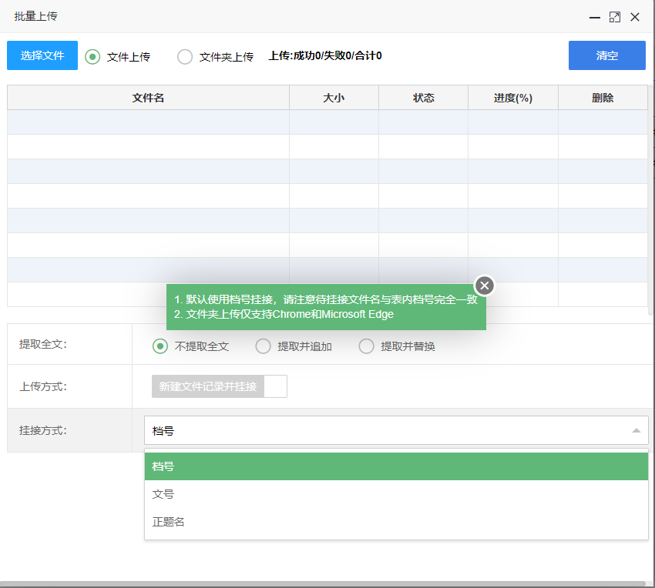
04 附件上传 - 批量挂接规则
1. 电子文件命名规则
文件名必须与系统档号完全一致，例如：2011-XZ11-1-0001.pdf。
2. 关键操作设置
务必取消勾选“新建文件记录并挂接”，并在挂接方式中选择“档号”。
3. 自动匹配与挂接
系统将根据文件名自动匹配档案记录，并将电子文件挂接至对应目录中。
Notes:
进行批量挂接时，有一个非常重要的规则：电子文件的命名必须与系统中的档号完全一致。例如，档号是2011-XZ11-1-0001，那么对应的文件名也应该是2011-XZ11-1-0001.pdf。在上传界面，务必确保“新建文件记录并挂接”的选项是未勾选状态，挂接方式选择“档号”，这样系统才能根据文件名自动匹配到对应的档案记录。

Slide 21
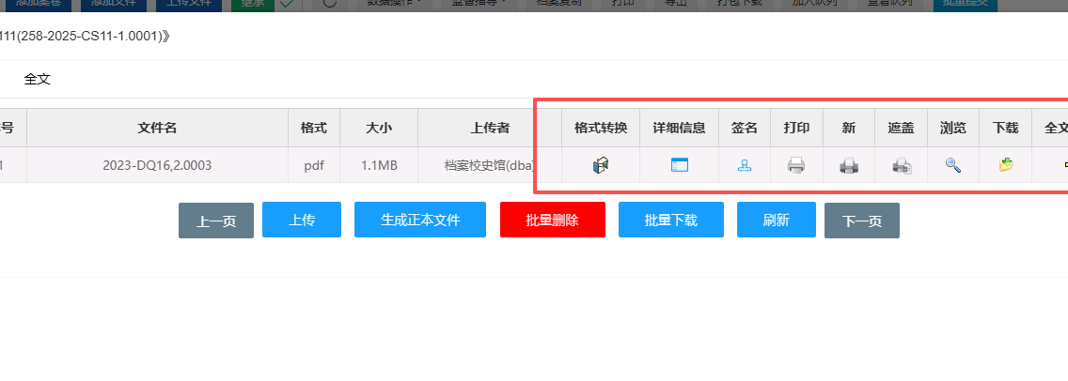
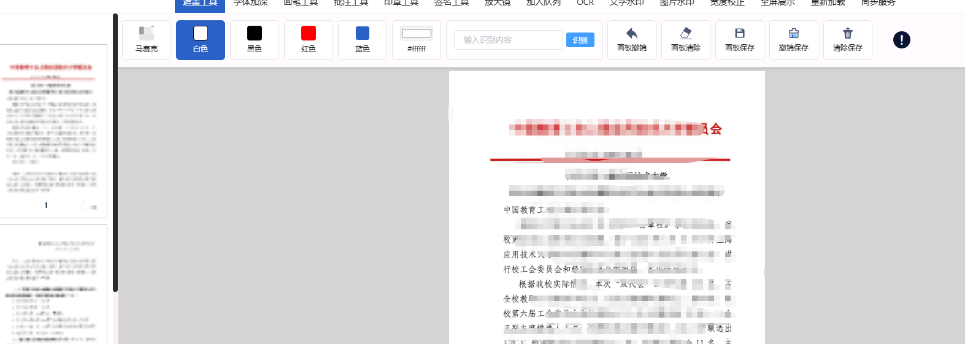
04 附件上传 - 附件处理
功能概述：敏感信息保护
智能遮盖与打印
支持对上传的电子文件进行敏感信息遮盖，处理完成后可直接打印，确保信息安全。
一站式操作按钮
在附件管理列表中集成了格式转换、打印、遮盖等常用功能按钮，点击即可快速调用。
内置编辑工具箱
内置画笔、高亮、印章等工具，满足多样化的文档批注与编辑需求。
Notes:
文件上传完成后，系统还提供了一些附件处理功能，比如对文件内容进行遮盖后再打印，以保护敏感信息。具体操作可以点击相关的功能按钮进行。

Slide 22
05
报表打印
高效输出档案管理所需的各类目录与清单
Notes:
数据审核通过后，我们就可以打印各种档案管理所需的报表了，比如案卷目录、卷内文件目录等。

Slide 23
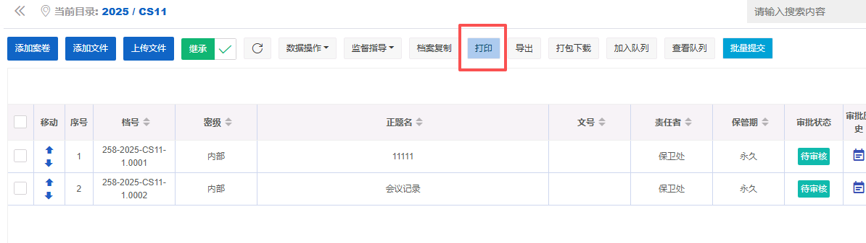
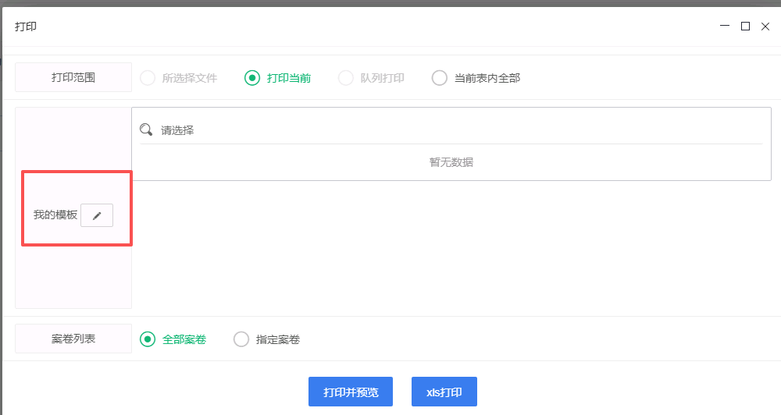
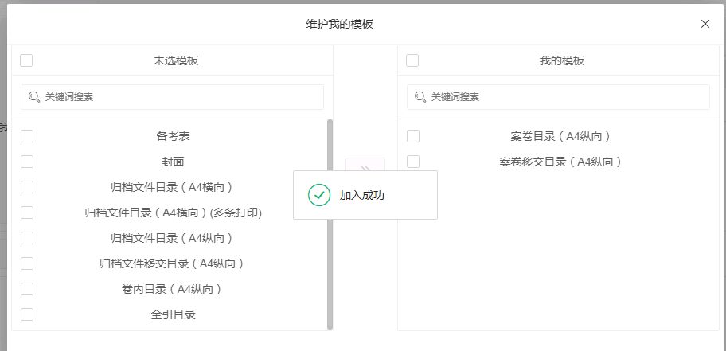
05 报表打印 - 打印操作
1. 选择与触发
在数据列表中选中需要打印的案卷或文件，点击工具栏中的“打印”按钮。
2. 配置打印参数
在弹出的打印设置界面，选择打印范围（如当前页或全部）及报表模板。
3. 预览与执行
预览打印效果，确认无误后，连接打印机完成最终的报表输出。
Notes:
在数据列表中，选中需要打印报表的案卷或文件，然后点击“打印”按钮。在打印设置界面，您可以选择要打印的报表类型，如案卷目录、卷内目录等，并进行打印预览，确认无误后即可连接打印机进行打印。

Slide 24
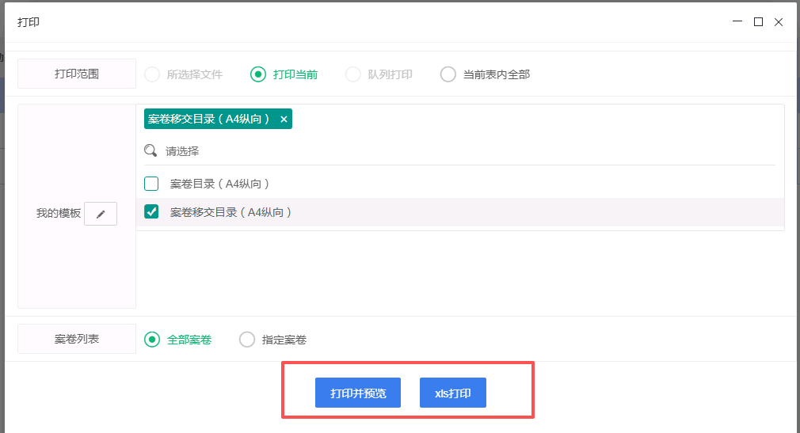
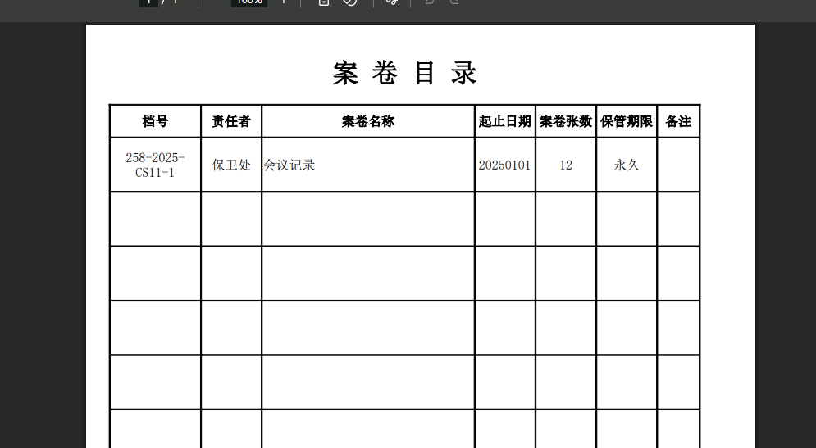
05 报表打印 - 打印操作
1. 选择与触发
在数据列表中选中需要打印的案卷或文件，点击工具栏中的“打印”按钮。
2. 配置打印参数
在弹出的打印设置界面，选择打印范围（如当前页或全部）及报表模板。
3. 预览与执行
预览打印效果，确认无误后，连接打印机完成最终的报表输出。
Notes:
在数据列表中，选中需要打印报表的案卷或文件，然后点击“打印”按钮。在打印设置界面，您可以选择要打印的报表类型，如案卷目录、卷内目录等，并进行打印预览，确认无误后即可连接打印机进行打印。

Slide 25
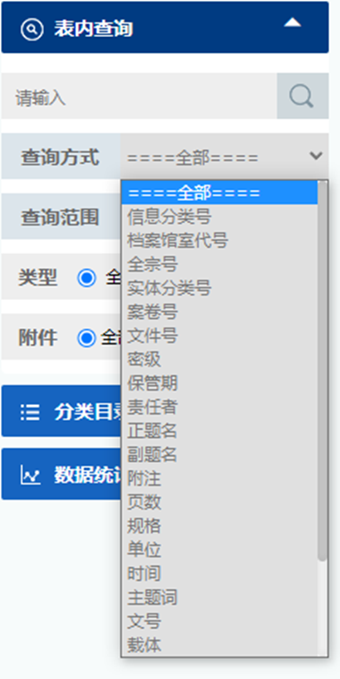
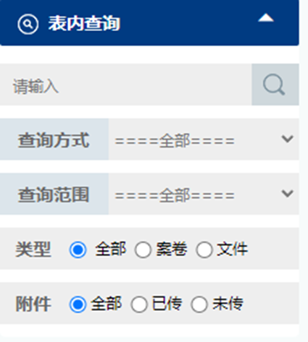
06 数据查询 - 表内查询
功能概述
功能定位：
提供灵活的多维度档案检索能力，支持用户通过组合条件快速定位目标案卷或文件。
核心操作：
多维筛选： 利用顶部的“查询方式”与“查询范围”下拉菜单，可精确选择按信息分类号、实体分类号、题名、责任者、主题词或文号等关键字段进行检索。
状态过滤： 支持对档案“类型”（全部/案卷/文件）及“附件状态”（全部/已传/未传）进行二次筛选，缩小检索范围。
智能搜索： 输入关键词后，系统将在选定范围内执行精确匹配或模糊搜索，高效呈现结果。
Notes:
首先我们来看表内查询功能。在表内查询界面，您可以通过顶部的下拉菜单，灵活选择查询方式和范围，比如按题名、责任者、文号等进行检索。同时，您还可以通过下方的选项，对档案的类型和附件状态进行筛选。设置好条件后，输入关键词点击搜索，就能快速定位到您需要的档案数据。

Slide 26
感谢观看
南京朗环信息技术有限公司
Notes:
本次培训到此结束，感谢大家的观看。如果在实际操作中遇到任何问题，欢迎随时与我们联系。

